Slide 1
Νεφρολιθίαση/ Ουρολιθίαση
Δημήτριος Β. Βλαχάκος
Καθηγητής Παθολογίας-Νεφρολογίας
Νεφρολογική Μονάδα
Πανεπιστημιακό Γ.Ν. «ΑΤΤΙΚΟΝ»

Slide 2
Kidney Anatomy

Slide 3
MNEMONIC “ANNURIC”
A Asymptomatic hematuria/proteinuria
N Nephrotic syndrome
N Nephritic syndrome
U Urolithiasis
R Rapidly progressive glomerulonephritis
I Interstitial and tubular diseases
C Chronic renal disease

Slide 4
Ορισμοί
Νεφρολιθίαση σημαίνει λίθο στον νεφρό, δηλαδή στο πυελοκαλυκικό σύστημα
Ουρολιθίαση σημαίνει λίθο στην αποχετευτική μοίρα του ουροποιητικού συστήματος (ουρητήρες, κύστη, ουρήθρα)
Λίθος είναι σύμπλεγμα κρυστάλλων από ουσίες που απεκκρίνονται στα ούρα

Slide 5
Επιδημιολογία
1 στα 11 άτομα
50% των ασθενών με 2^{ο} επεισόδιο σε 5-10 χρόνια
Σε μερικούς χρόνια νόσος
Πρόβλημα συστημάτων υγείας
Αναγνώριση αιτίων, πρόληψη θεραπεία

Slide 6
Κλινική Εικόνα
Σιωπηλή λιθίαση
Κωλικός νεφρού (αιφνίδιος πόνος στην πλευροδιαφραγματική γωνία επί νεφρικής λιθίασης με αντανάκλαση στα γεννητικά όργανα επί ουρητηρικής λιθίασης)
Πόνος, ως επί κυστίτιδας επί λιθίασης στην ουροδόχο κύστη
Δυσουρία, αιματουρία, ναυτία, έμετοι, πυρετός, ρίγος

Slide 7
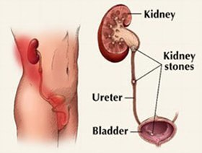
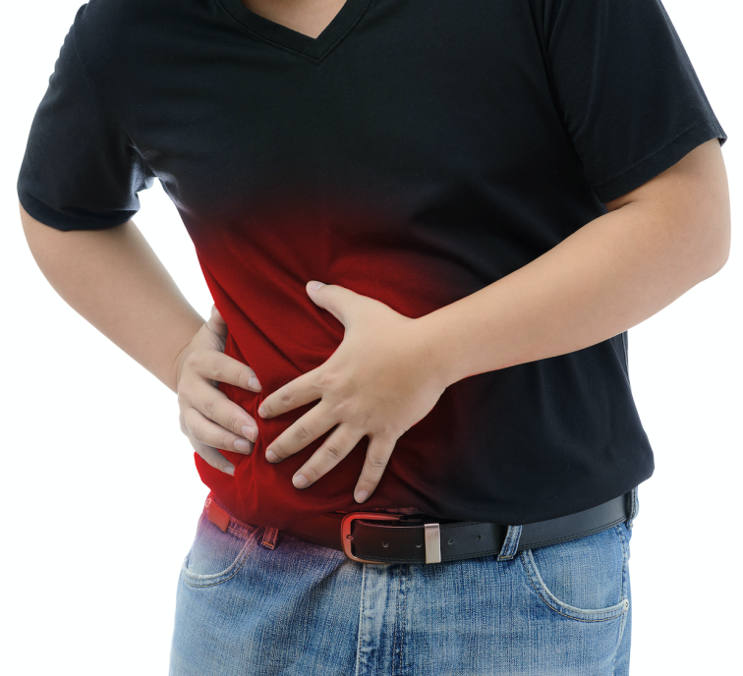
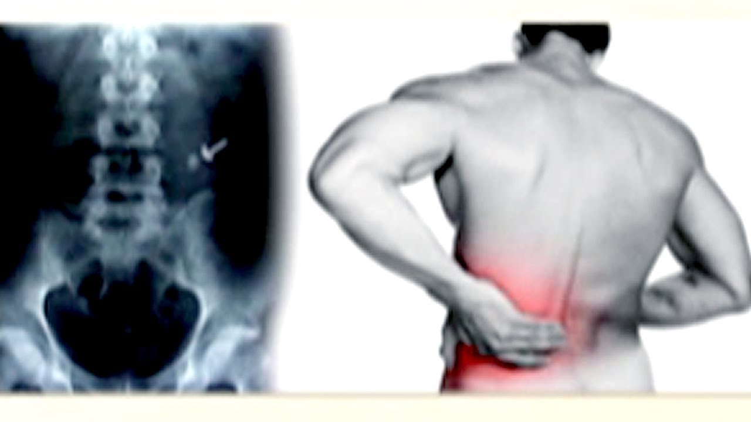

Slide 8
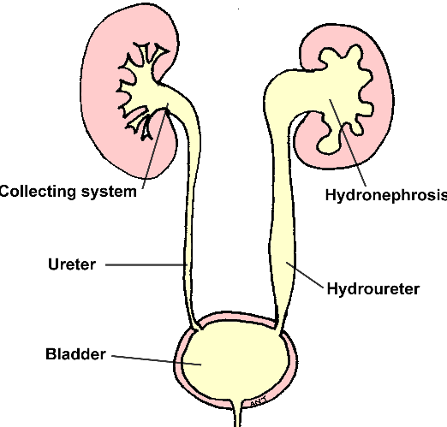
Άτομα υψηλού κινδύνου
Πολλαπλοί λίθοι
Και στους δύο νεφρούς ή πάντα ετερόπλευρα;
Θετικό ιστορικό λιθίασης
Θετικό οικογενειακό ιστορικό
Παιδική ηλικία
Μονήρης νεφρός
Γνωστή σύσταση λίθου με στρουβίτη, φωσφορικό ασβέστιο, κυστίνη

Slide 9
Προδιαθεσικοί παράγοντες (1)
Υπερασβεστιαιμία και υπερασβεστιουρία (αυξημένη πρόσληψη νατρίου, διουρητικά της αγκύλης)
Υπερβιταμίνωση D, υπερκατανάλωση γάλακτος και αντιόξινων

Slide 10
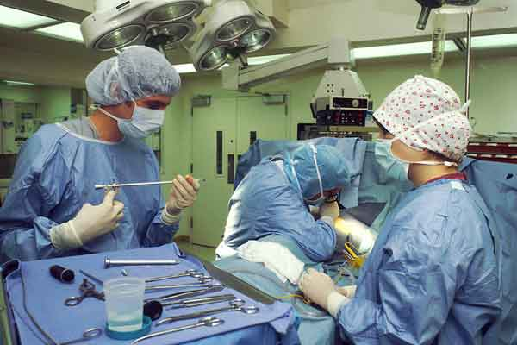
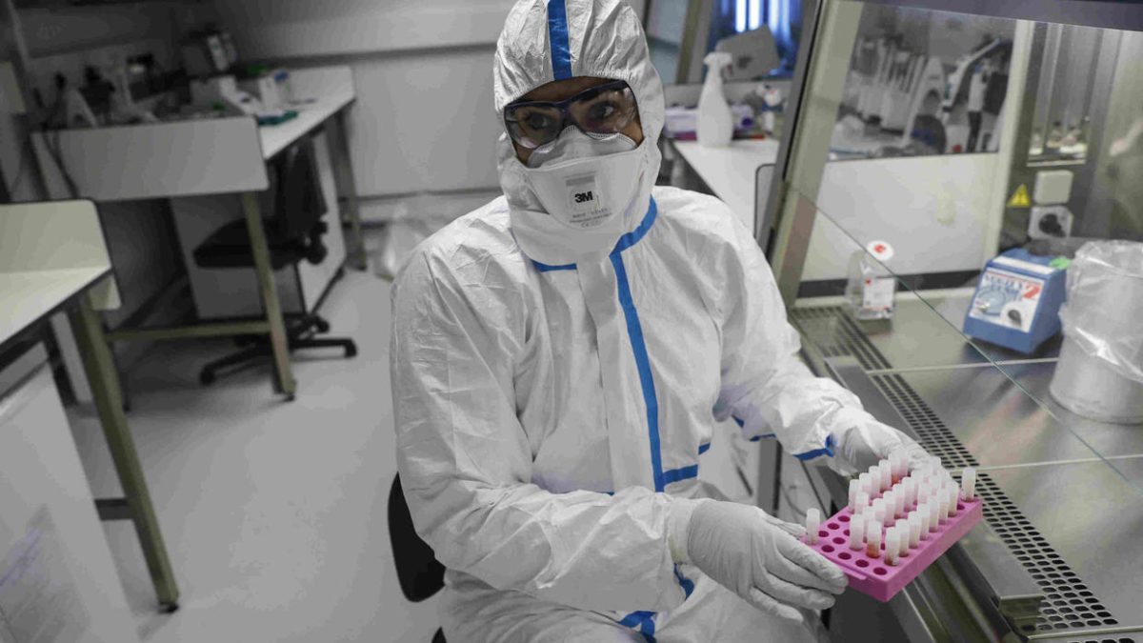
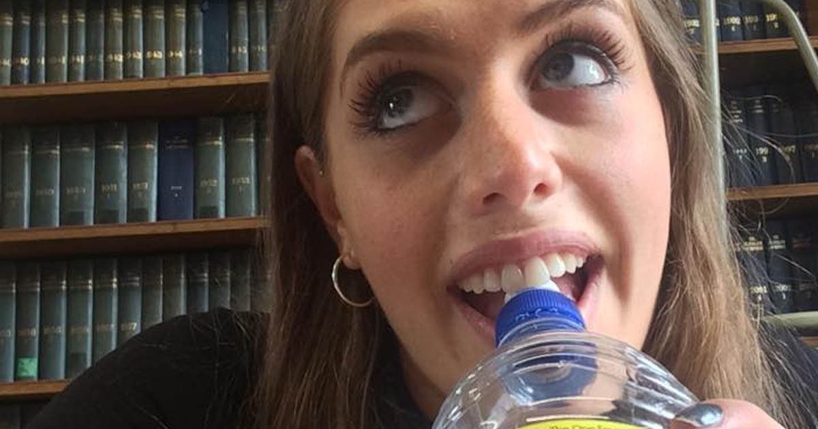
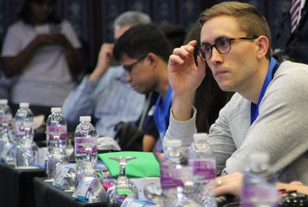
Χρόνια αφυδάτωση με μειωμένη πρόσληψη ύδατος (η πρόσληψη του ύδατος είναι ζήτημα συνήθειας και όχι δίψας)

Slide 11
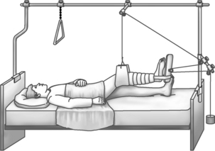
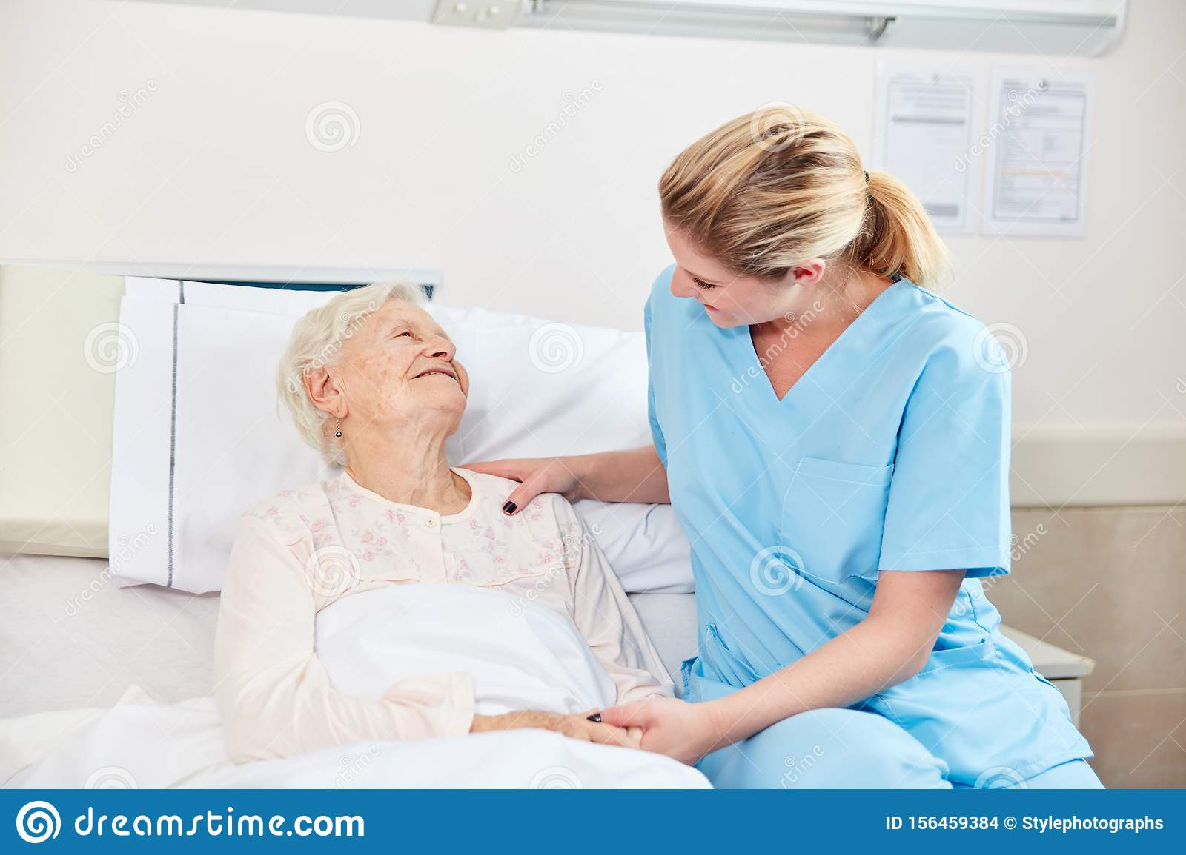
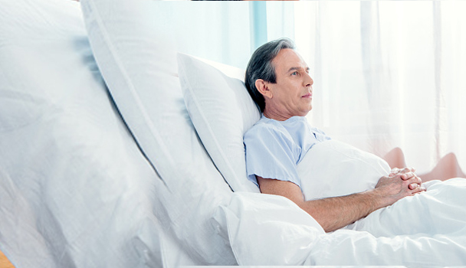
Ακινησία

Slide 12
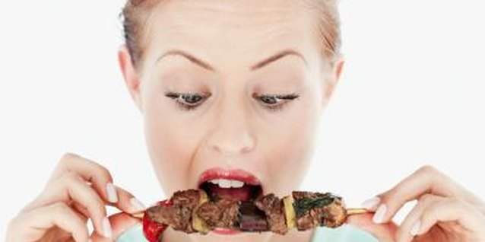
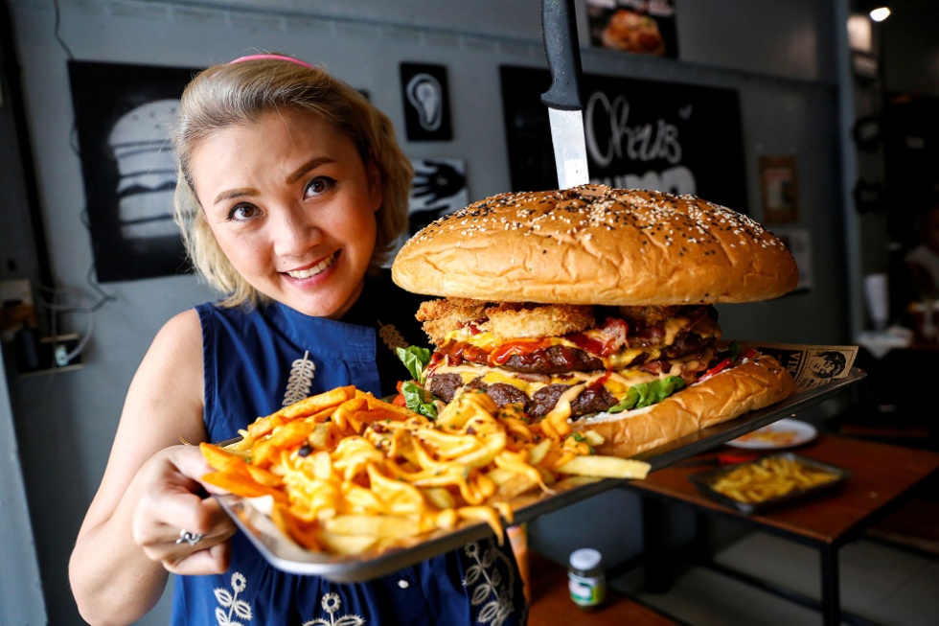
Δίαιτες υψηλές σε πουρίνες προκαλούν υπερουριχαιμία, ποδάγρα, όξινα ούρα (αυξημένη πιθανότητα λιθίασης)

Slide 13
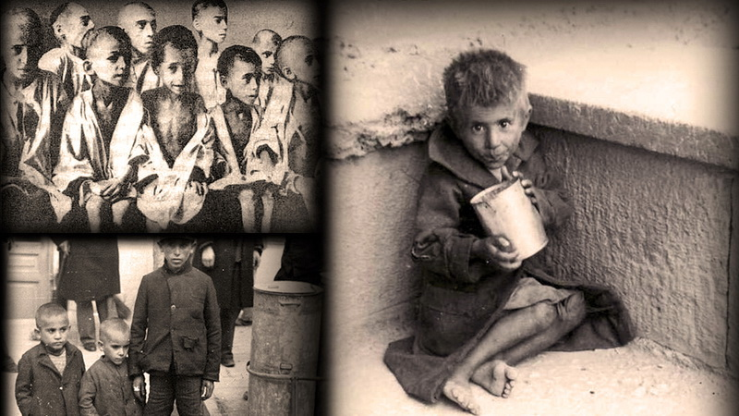

Slide 14
Προδιαθεσικοί παράγοντες (2)
Γενετικοί παράγοντες π.χ. κυστινουρία, οξαλουρία
Χρόνια πυελονεφρίτις (στρουβίτες)
Χρόνια απόφραξη και στάση των ούρων
Αυξημένη απορρόφηση οξαλικών λόγω φλεγμονώδους νόσου του εντέρου, ειλεοστομίας ή εντερεκτομής
Διαβίωση σε εξτρεμιστικές καιρικές συνθήκες π.χ. στα όρη, στην έρημο, σε τροπικές περιοχές

Slide 15
Νοσήματα
Ποδάγρα
Υπερπαραθυρεοειδισμός
Νεφροσωληναριακή οξέωση
Διαβήτης και υπέρταση
Φλεγμονώδεις νόσοι εντέρου
Bypass εντέρου ή κολοστομία

Slide 16
Φάρμακα και διατροφή
Διουρητικά (της αγκύλης), αντιόξινα με ασβέστιο, αναστολείς πρωτεασών (indinavir sulfate)
Στεροειδή
Διαιτητικοί παράγοντες
Ανεπαρκής πρόσληψη ύδατος
Μεγάλη κατανάλωση ζωικών πρωτεϊνών
Μεγάλη πρόσληψη άλατος
Μεγάλες δόσεις βιταμίνης D
Τροφές πλούσιες σε οξαλικά π.χ. σπανάκι

Slide 17
Παθοφυσιολογία
Αναστολείς σχηματισμού λίθων, που αναστέλλουν την έναρξη σχηματισμού λίθου, την αύξηση του ή την συσσώρευση κρυστάλλων ασβεστίων, όπως Κιτρικά, Μαγνήσιο, Νεφροκαλσίνη, Ουροποντίνη
Υπερσυγκέντρωση στα ούρα ασβεστίου, οξαλικών, ουρικού, κυστίνης και όξινο ph

Slide 18
Διάφοροι τύποι λίθων
90% των λίθων έχουν ασβέστιο
Συχνότεροι στους άνδρες
Ηλικία μεταξύ 20-30 ετών
Το μέγεθος κυμαίνεται από ψαμμίαση μέχρι τους κοραλλιογενείς λίθους

Slide 19
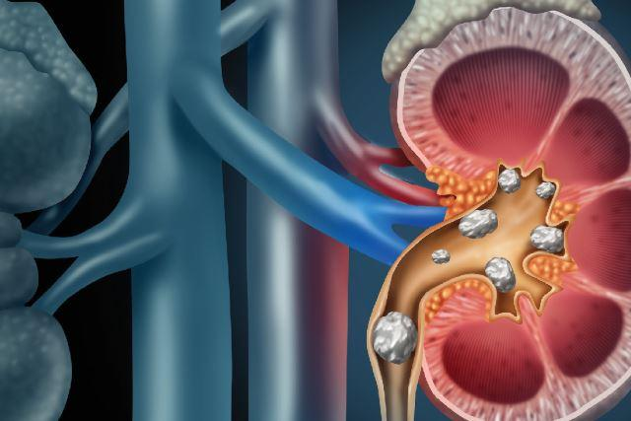

Slide 20
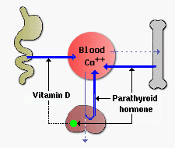

Slide 21
Υπερασβεστιουρία >250 – 300 mg/d
Καταστροφή οστού από νόσο του Paget, υπερπαραθυρεοειδισμό, σύνδρομο Cushing, ακινητοποίηση κλπ
Αυξημένη πρόσληψη ασβεστίου με γάλα, αντιόξινα, και αυξημένη χορήγηση βιταμίνης D
Μειωμένη επαναρρόφηση ασβεστίου από τα ουροφόρα σωληνάρια, ως επί νεφροσωληναριακής οξέωσης
Το ασβέστιο συνδυάζεται με οξαλικά, φωσφορικά και διττανθρακικά

Slide 22
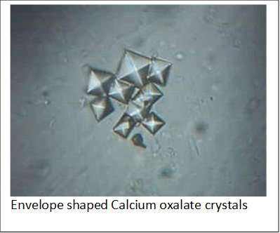
Οξαλικό ασβέστιο

Slide 23
Οξαλουρία
Μετά το ασβέστιο η συχνότερη κρυσταλλουρία
Τροφές πλούσιες σε οξαλικά είναι:
- Φρούτα : βατόμουρα, μούρα, φράουλες, σταφίδες, ακτινίδια, μωβ σταφύλια, σύκα, μανταρίνια, δαμάσκηνα
Λαχανικά : σπανάκι, σέσκουλα, λάχανο, μπάμιες, μαϊντανός, πράσα και κινόα, κολοκύθια
Ξηροί καρποί και σπόροι: αμύγδαλα, κάσιους, φυστίκια
Όσπρια : σόγια, τόφου και άλλα προϊόντα σόγιας
Δημητριακά: πίτουρο σιταριού, φύτρο σιταριού
Άλλα : κακάο, σοκολάτα, μαύρο τσάι, βιταμίνη C

Slide 24
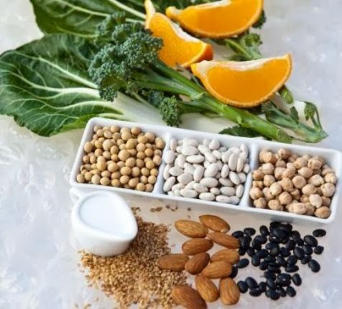
Απόφυγε οξαλικά, κατανάλωσε κιτρικά
120 ml χυμός λεμονιού σε 2 L νερό ημερησίως. Όχι χυμός πορτοκαλιού και grape fruit, γιατί έχουν πολλά οξαλικά.

Slide 25
Αυξημένη απορρόφηση οξαλικών από το έντερο ή αυξημένη απέκκριση στα ούρα.
20% των ασθενών με λίθους έχει υπεροξαλουρία (ιδιοπαθής με ήπια αύξηση των τιμών των οξαλικών των ούρων).
Νόσοι του λεπτού εντέρου με υπεροξαλουρία (αυξημένη εντερική απορρόφηση οξαλικών, σύνδρομα δυσαπορρόφησης, εγχειρήσεις λεπτού εντέρου).
Οι ουρόλιθοι δημιουργούνται επειδή τα λιπαρά οξέα που αποβάλλονται δεσμεύουν και το ενδοαυλικό ασβέστιο κι έτσι τα οξαλικά απορροφώνται εύκολα από το έντερο. (διαιτητικοί χειρισμοί και κιτρικά).
Στην πρωτοπαθή υπεροξαλουρία τύπου Ι που οφείλεται σε ενζυμική ανεπάρκεια αναπτύσσονται εκτεταμένες ασβεστώσεις στους νεφρούς (πυριδοξίνη, αλκαλοποίηση ούρων με κιτρικό κάλιο, συνδυασμένη μεταμόσχευση ήπατος - νεφρού που αποκαθιστά ταυτόχρονα και την ενζυμική ανεπάρκεια).
Εξαιρετικά μειωμένη λήψη ασβεστίου.

Slide 26
Μπρουσίτης λίθος - φωσφορικό ασβέστιο

Slide 27
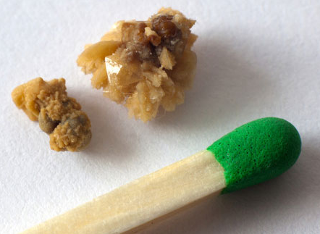
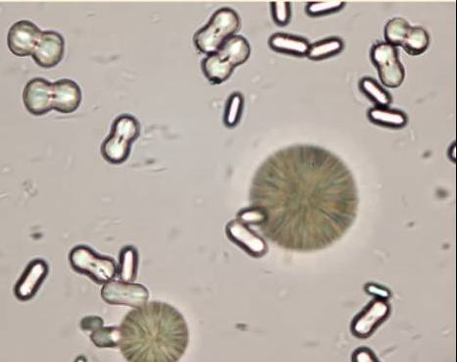

Slide 28
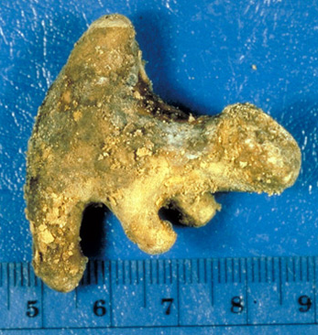
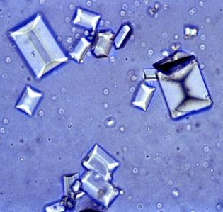
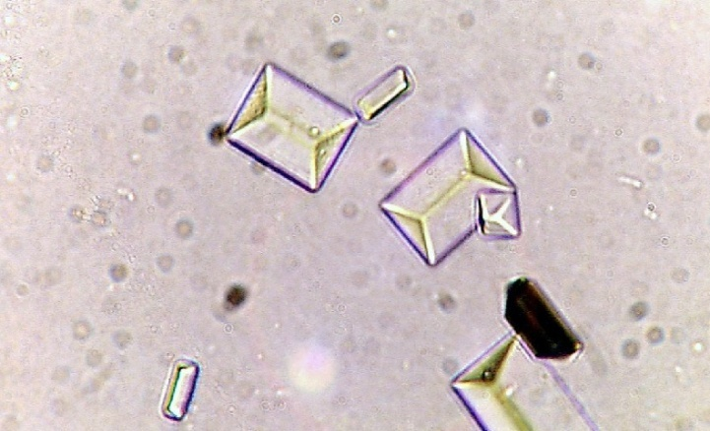
Στρουβίτης
Λοίμωξη από βακτήρια διασπά την ουρία, με αποτέλεσμα αυξημένο ph ούρων (αυξημένες ποσότητες παραγόμενου αμμωνίου) και αυξημένες συγκεντρώσεις φωσφορικού εναμμώνιου μαγνησίου.
Θεραπεία επεμβατική, γιατί η φαρμακευτική είναι ανεπαρκής

Slide 29
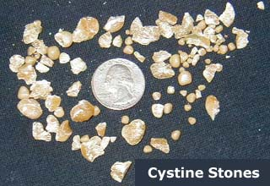
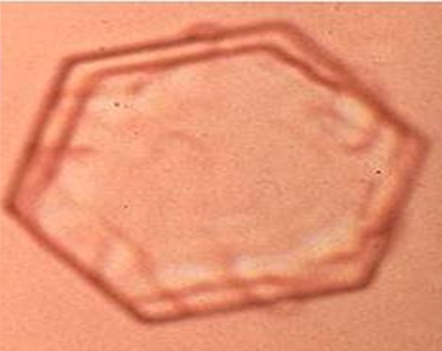
Λίθοι κυστίνης

Slide 30
Κυστινουρία
Μία στις 1.500 γεννήσεις.
Δυσλειτουργία του διαμεμβρανικού συστήματος μεταφοράς στον αυλό του εντέρου και στο εγγύς σωληνάριο.
Από τα 4 βασικά αμινοξέα που αποβάλλονται μόνο η κυστίνη είναι δυσδιάλυτη στο φυσιολογικό ph των ούρων.
Η θεραπεία συνίσταται σε αύξηση της ποσότητας των παραγόμενων ούρων και στην αλκαλοποίησή τους.

Slide 31
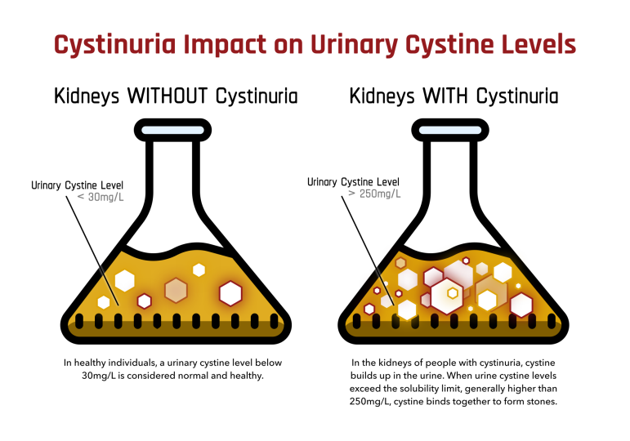
Λίθοι κυστίνης
Αποβολή κυστίνης 600-1400 mg/24ωρο
Διαλύονται 300 mg/λίτρο σε ph ούρων 7
Περιορισμός άλατος
Αλκαλοποίηση των ούρων με κιτρικό κάλιο 60-80 meq/ημέρα σε 3-4 δόσεις
Επί αποτυχίας χορηγείται η D-πενικιλλαμίνη και η α-μερκαπτοπροπιονυλγλυκίνη.

Slide 32
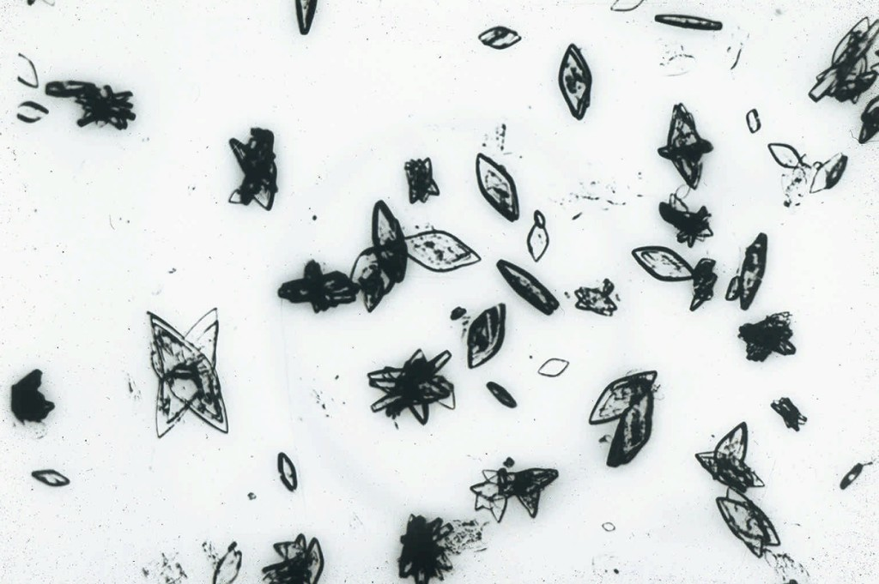
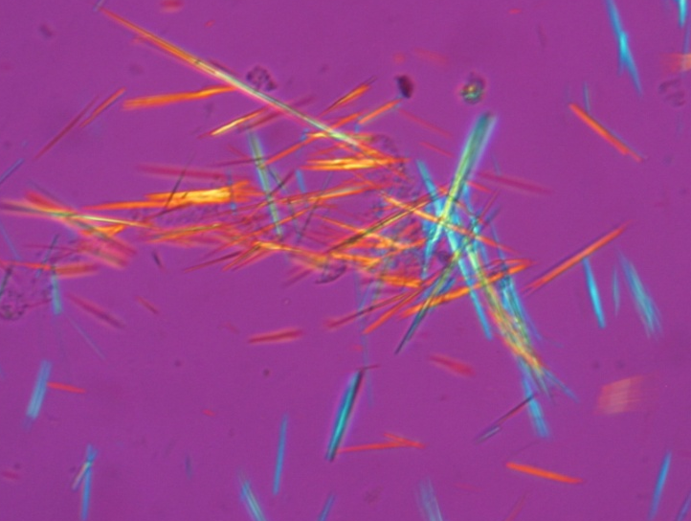
Λίθοι εξ ουρικού

Slide 33
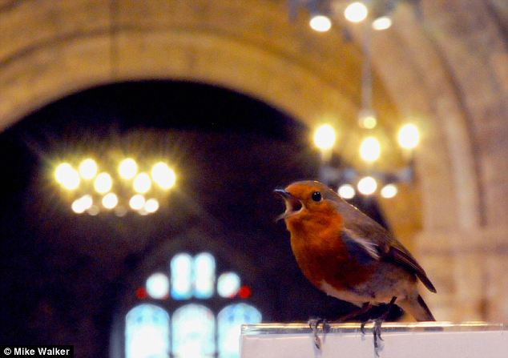
Πώς μπήκε το πουλί στην εκκλησία; Να βγάλουμε το πουλί από την εκκλησία

Slide 34
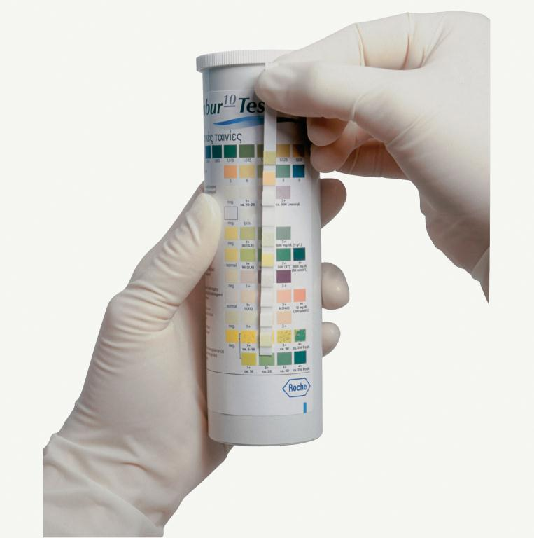
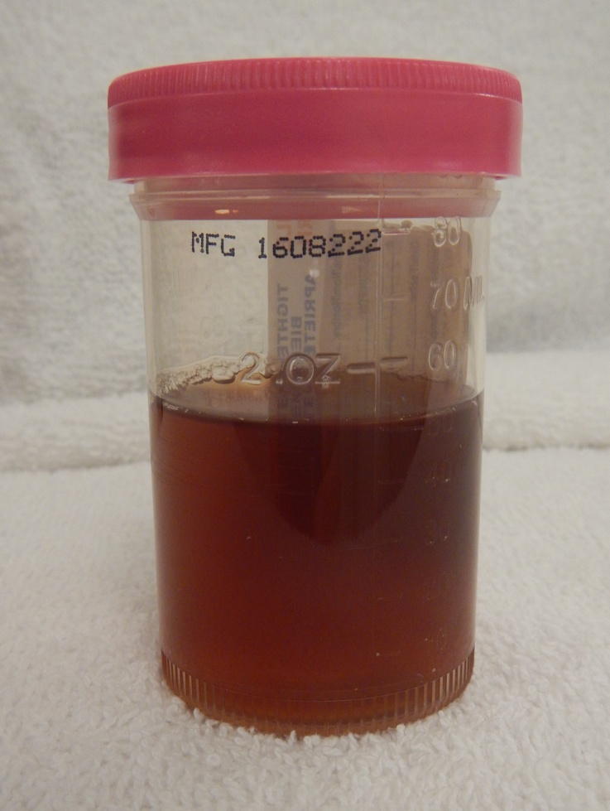
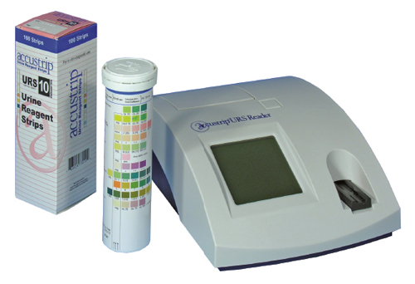

Slide 35
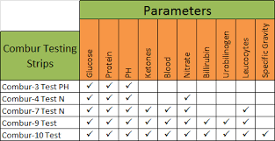

Slide 36
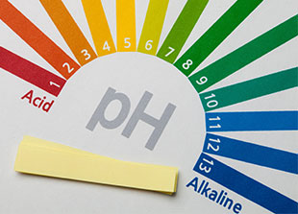
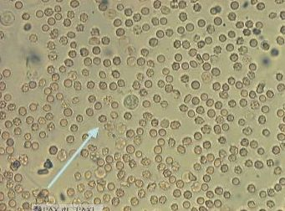
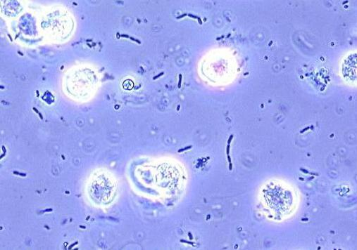
Γενική ούρων
ph < 5.5 συνήθως λίθοι ουρικού, > 7.5 στρουβίτης,
ειδικό βάρος, αιματουρία, πυουρία
Ουροκαλλιέργεια με αντιβιόγραμμα

Slide 38
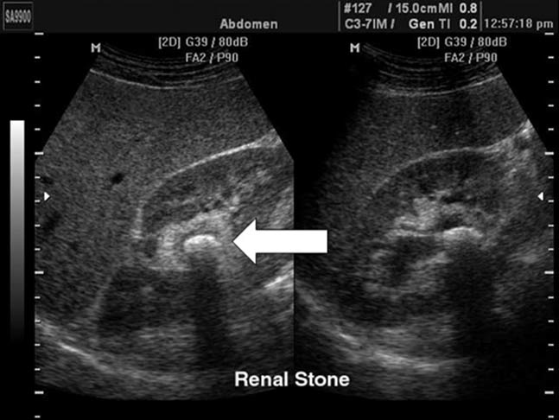
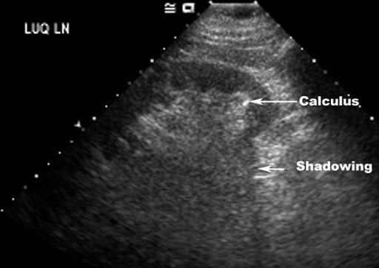
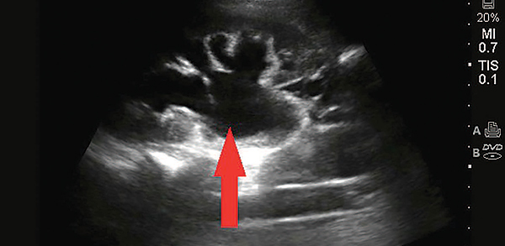
Υπερηχογράφημα νεφρών

Slide 39
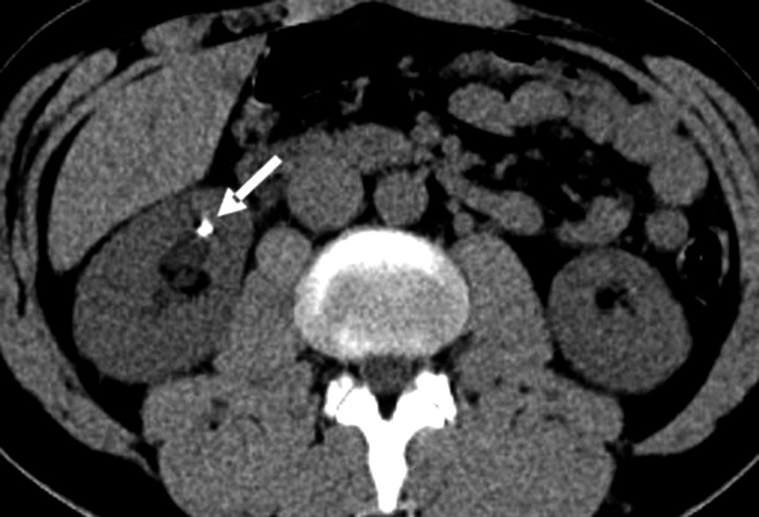
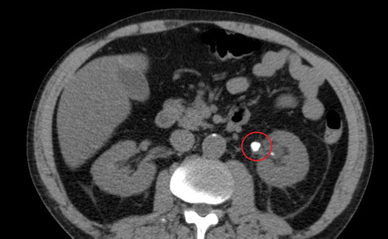
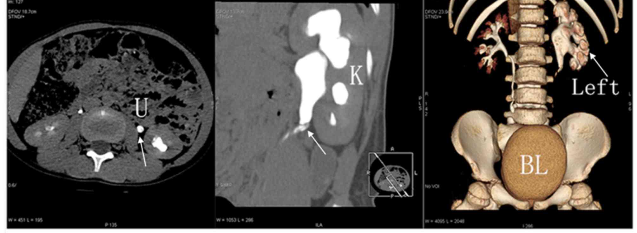
Αξονική Τομογραφία

Slide 40
Εξετάσεις Αίματος και ούρων
Νάτριο, Κάλιο, Ασβέστιο, Φωσφόρος
Μαγνήσιο, Ουρικό, Ουρία, Κρεατινίνη
Παραθορμόνη, 25(ΟΗ) βιτ D
24ωρη συλλογή ούρων για νάτριο, κάλιο, φωσφορικά, ουρικό, κιτρικά, οξαλικά, κρεατινίνη, λεύκωμα

Slide 41
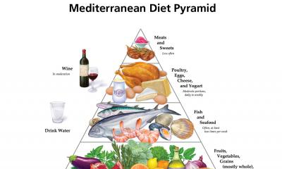
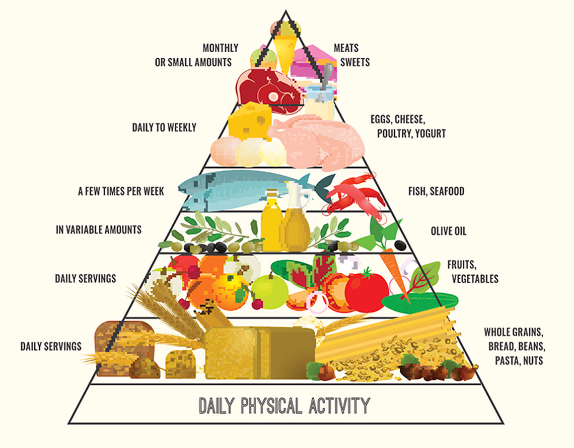
Διαιτητικές Οδηγίες
Φυσιολογική πρόσληψη ασβεστίου 1-1.2 g ημερησίως (2-3 μερίδες γαλακτοκομικών) και μείωση νατρίου στα 2-3 g ημερησίως
Πρόσληψη 2.5-3 L ύδατος (ε.β. ούρων <1010)
DASH Diet ή Μεσογειακή δίαιτα (πρωτεΐνη < 0.8-1 g/kg, φυτικές ίνες και λαχανικά

Slide 42
ΘΕΡΑΠΕΥΤΙΚΗ ΠΡΟΣΕΓΓΙΣΗ ΚΩΛΙΚΟΥ
Συντηρητικά:
80% των λίθων < 5 mm περνάνε μόνοι τους
Χορήγησε αναλγητικά, υγρά
Επί σοβαρού πόνου, εμέτων, πυρετού ή μονόνεφρου εισαγωγή στο νοσοκομείο

Slide 43
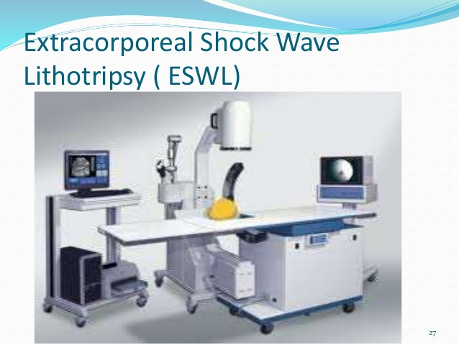
ΘΕΡΑΠΕΥΤΙΚΗ ΠΡΟΣΕΓΓΙΣΗ ΛΙΘΙΑΣΗΣ
Εξωσωματική λιθοτριψία για λίθους < 2 cm (80% των λίθων) πάνω από την ιγνυακή ακρολοφία. Αποφεύγεται το χειρουργείο, δύναται να επαναληφθεί.
Παρενέργειες πόνος, λοίμωξη, αιμάτωμα πέριξ του νεφρού, Μακροχρόνιες επιπτώσεις;

Slide 49
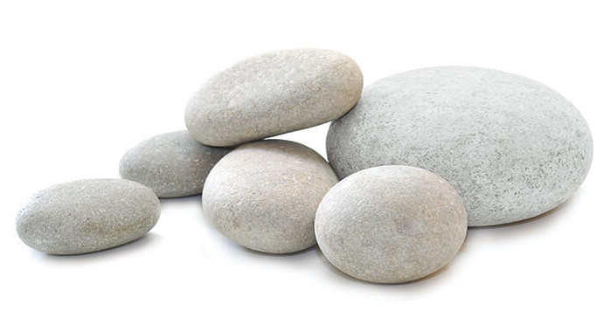
Ευχαριστώ για την προσοχή σας

